Slide 1
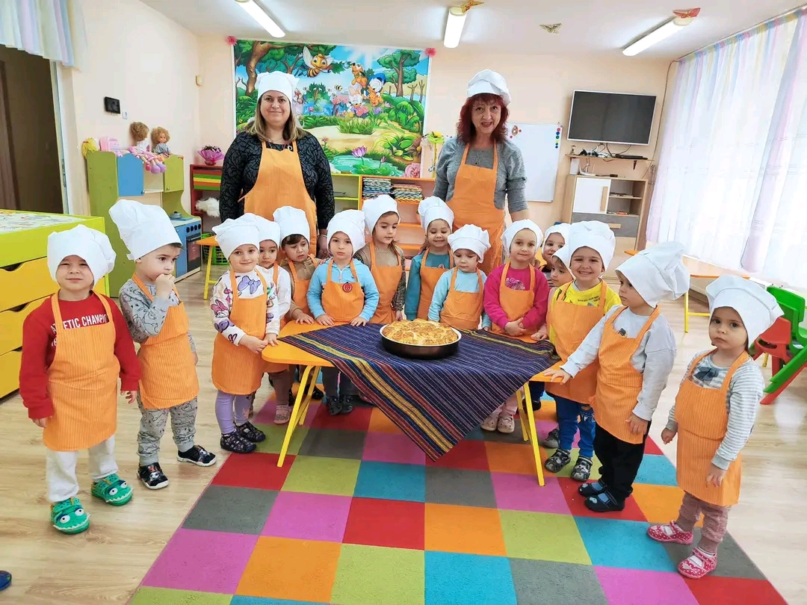
Портфолио на група „Зайче“
Учители: Г.Дюлгерова
А.Костова
Пом.възп: С.Василева

Slide 2
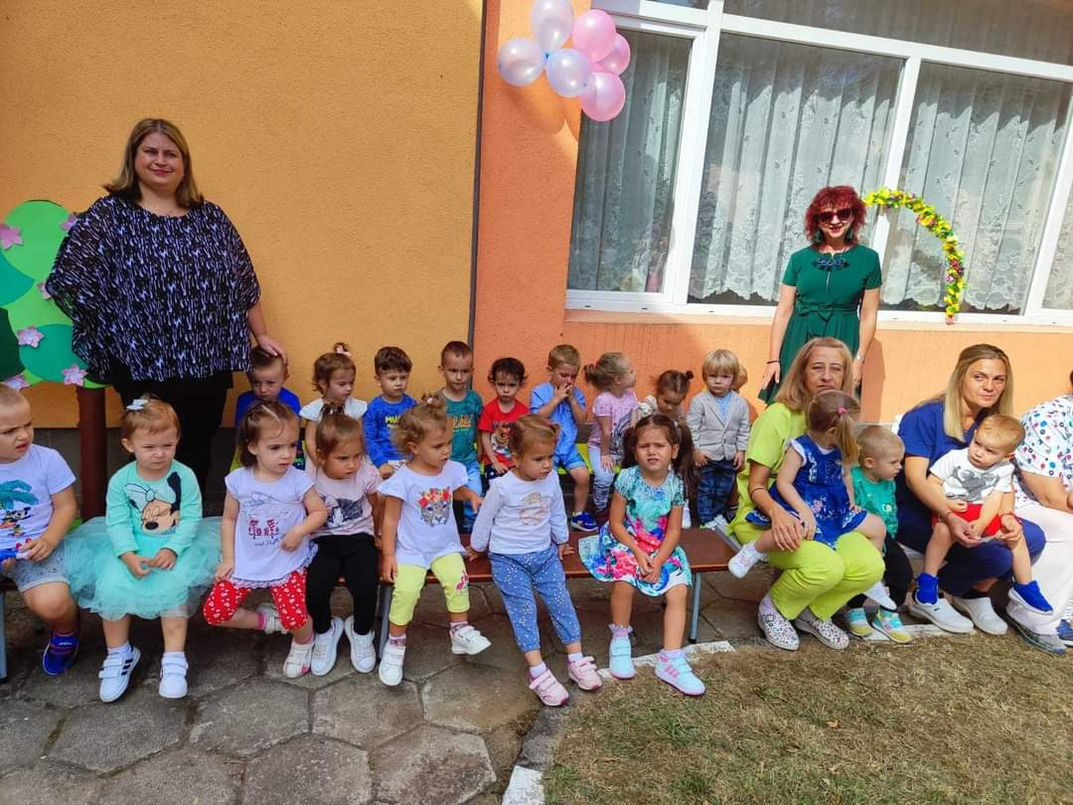
„Първи учебен ден“ – първа група

Slide 3
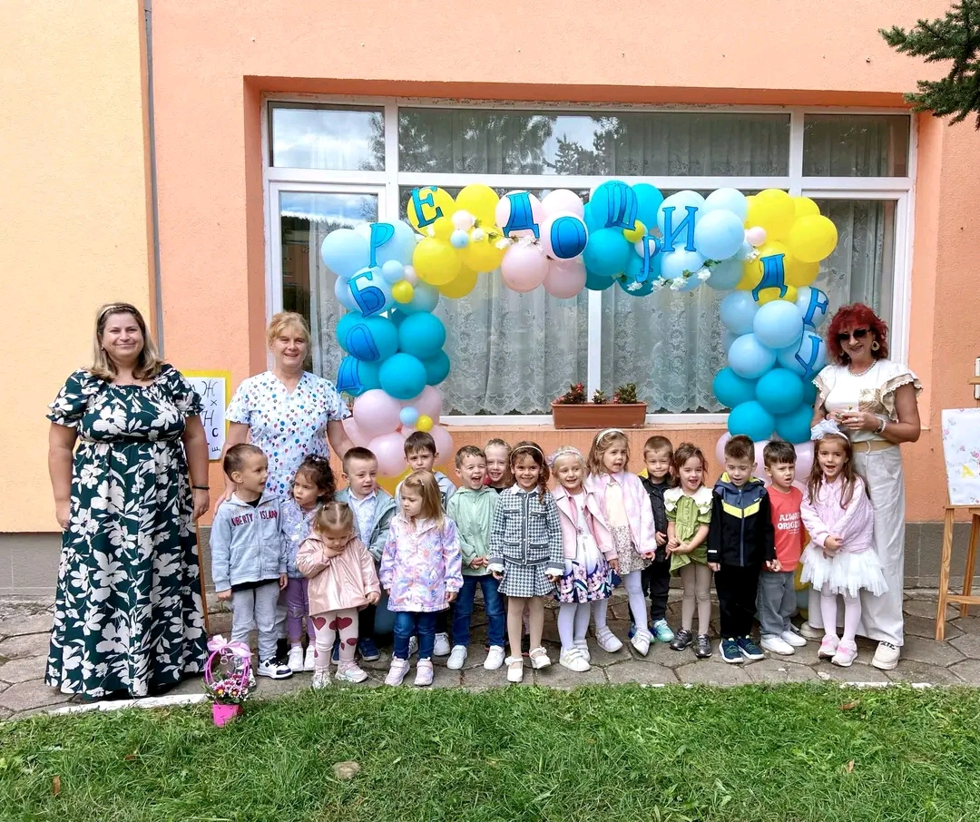
„Първи учебен ден“-
втора група

Slide 4
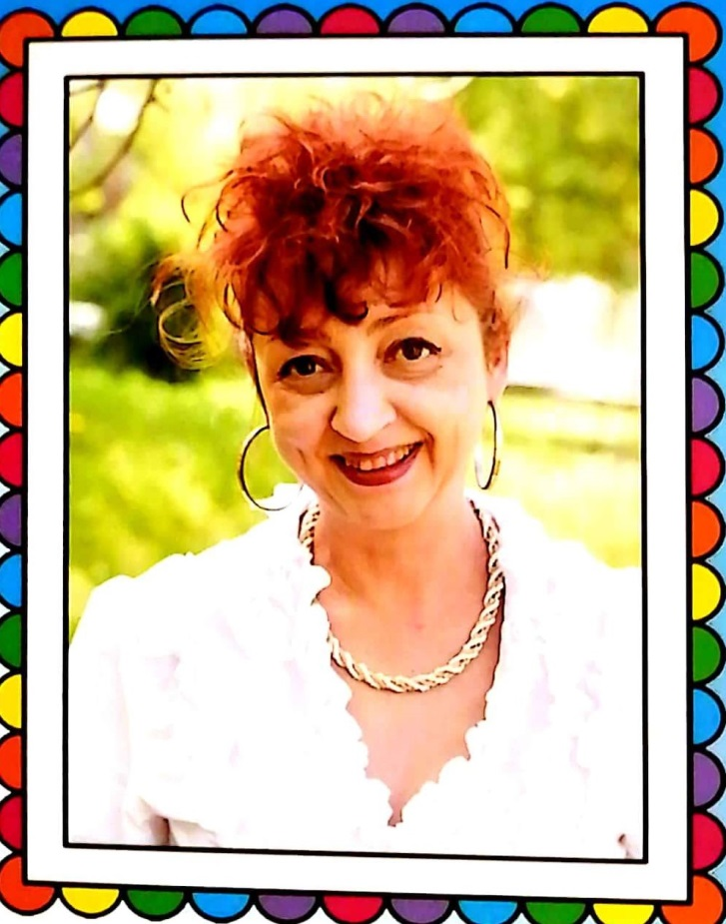
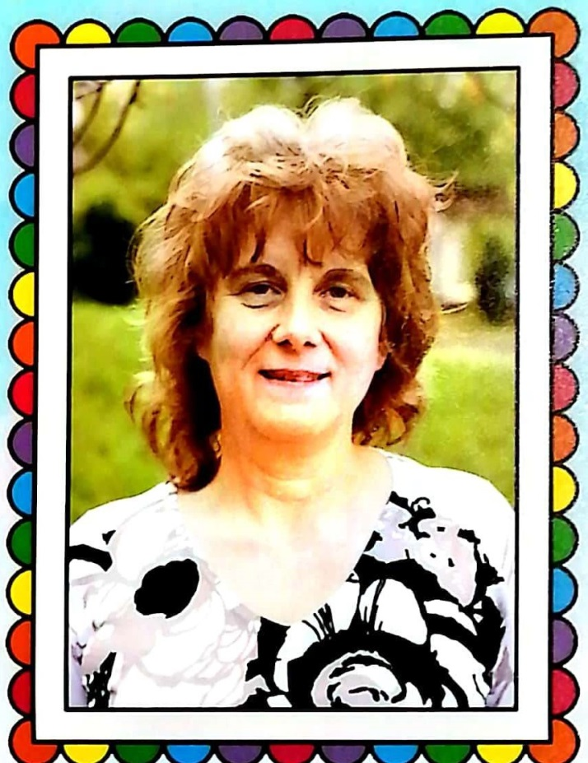
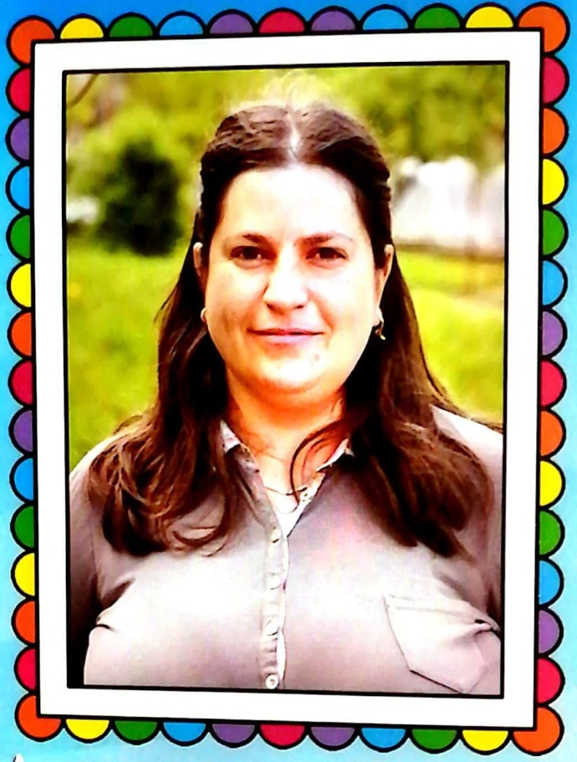
ЕКИП НА ГРУПАТА:
Александра Костова
старши учител
Галина Дюлгерова
старши учител
Силвия Василева
пом. възп.

Slide 5
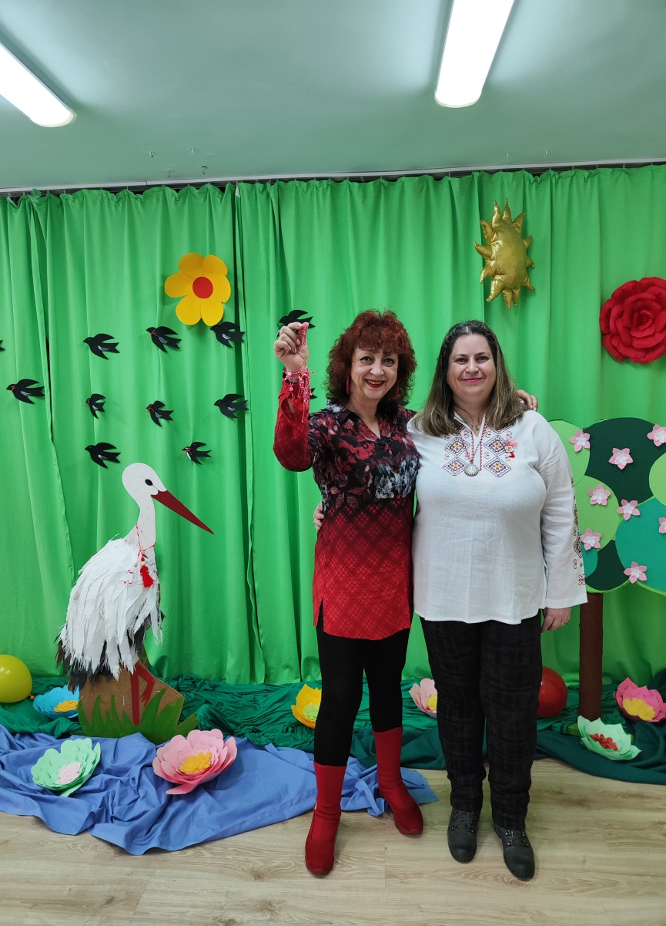
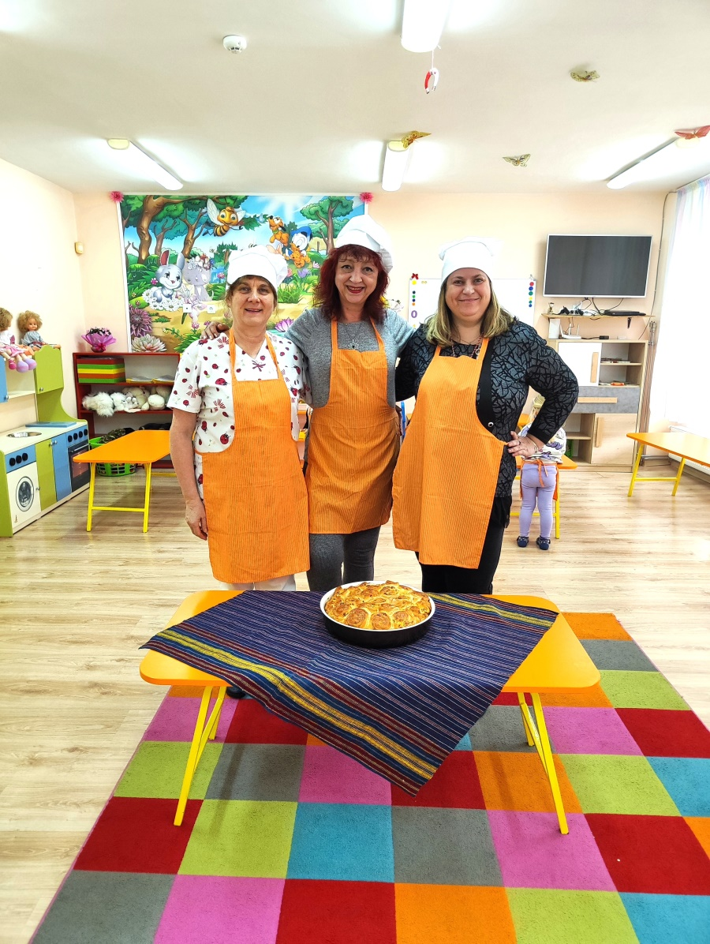
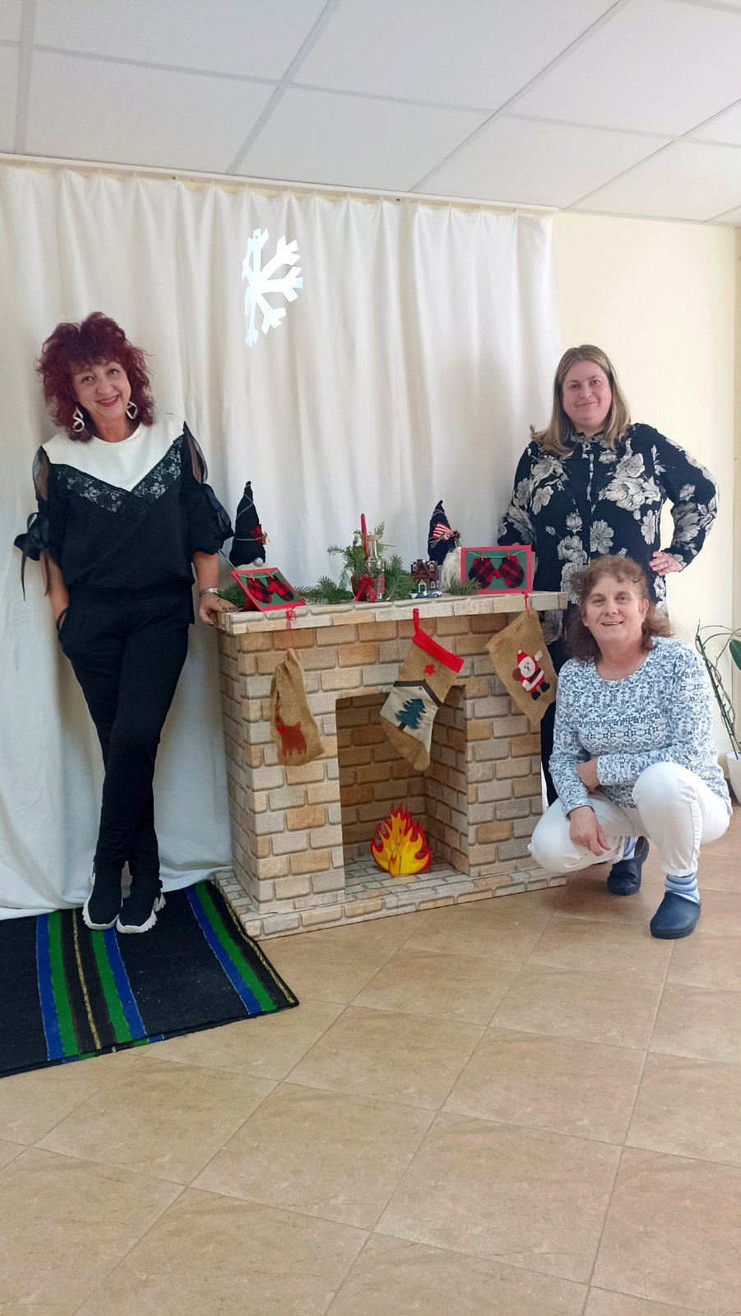

Slide 6
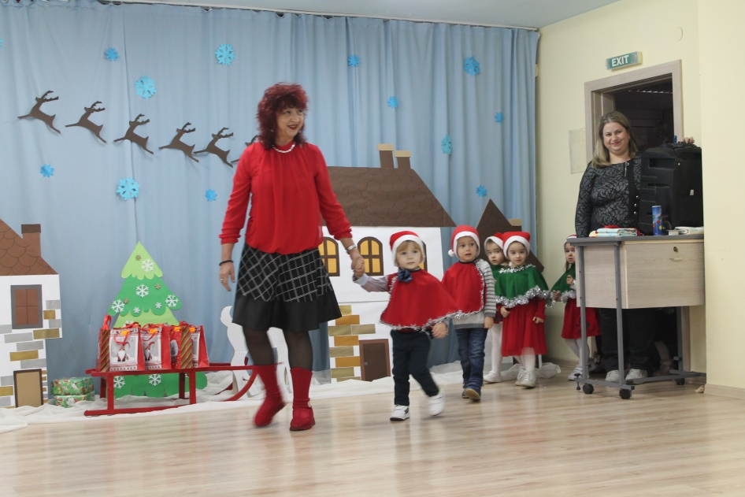
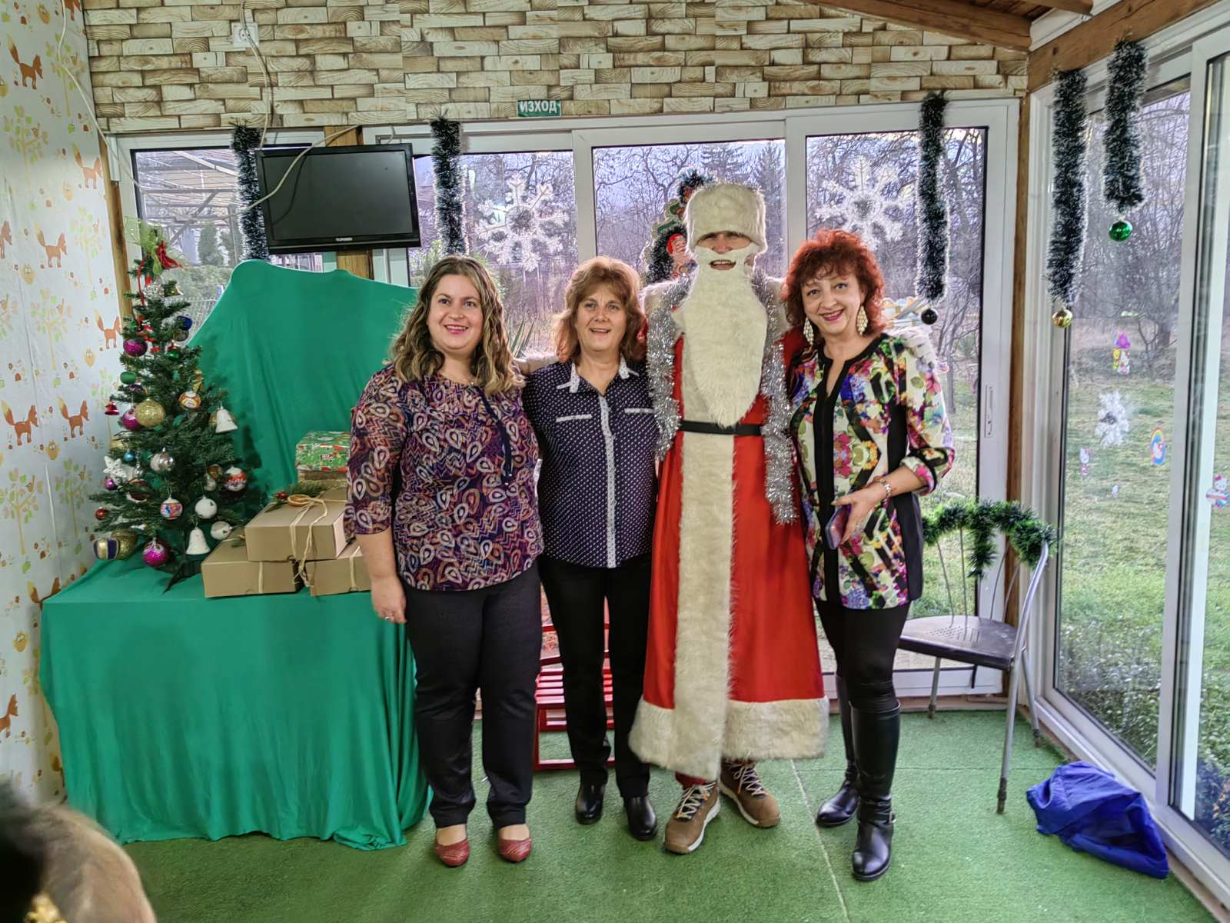
ГРУПА „ЗАЙЧЕ“

Slide 7
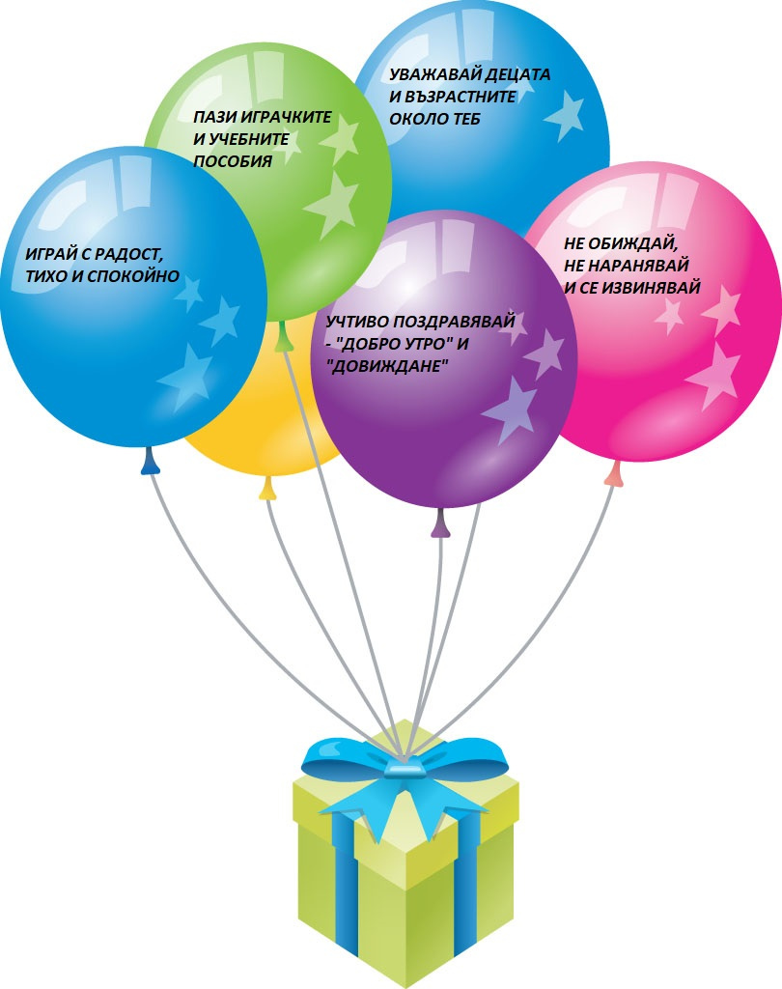
Правила
на
групата

Slide 8
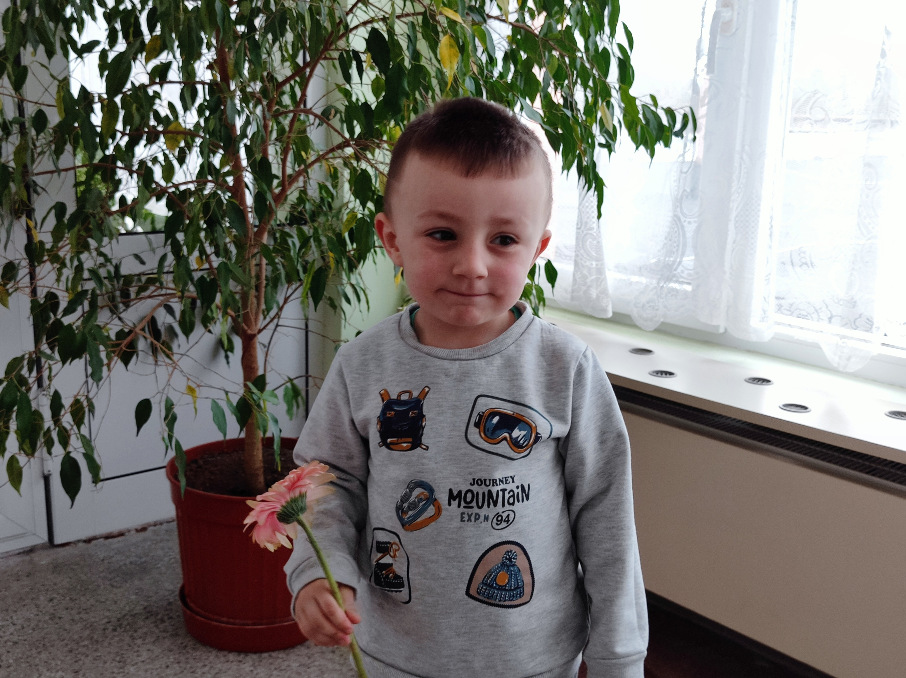



Автобиография:
Име на детето : Александър Викторов Борисов
Дата на раждане : 23.07.2021 год.
Име на майката : Кристина Борисова
Име на бащата : Виктор Борисов

Slide 9
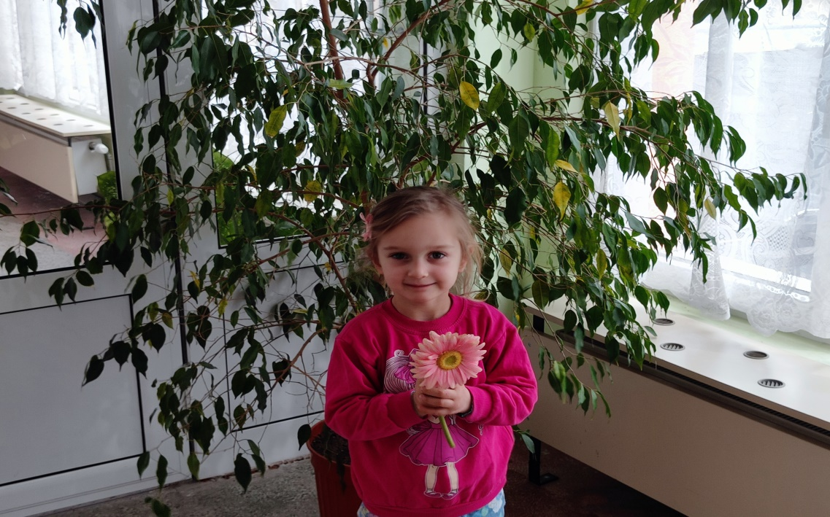
Автобиография:
Име на детето : Ана Йоткова Миланов
Дата на раждане : 26.05.2020 год.
Име на майката : Десислава Миланов
Име на бащата : Йотко Миланов

Slide 10
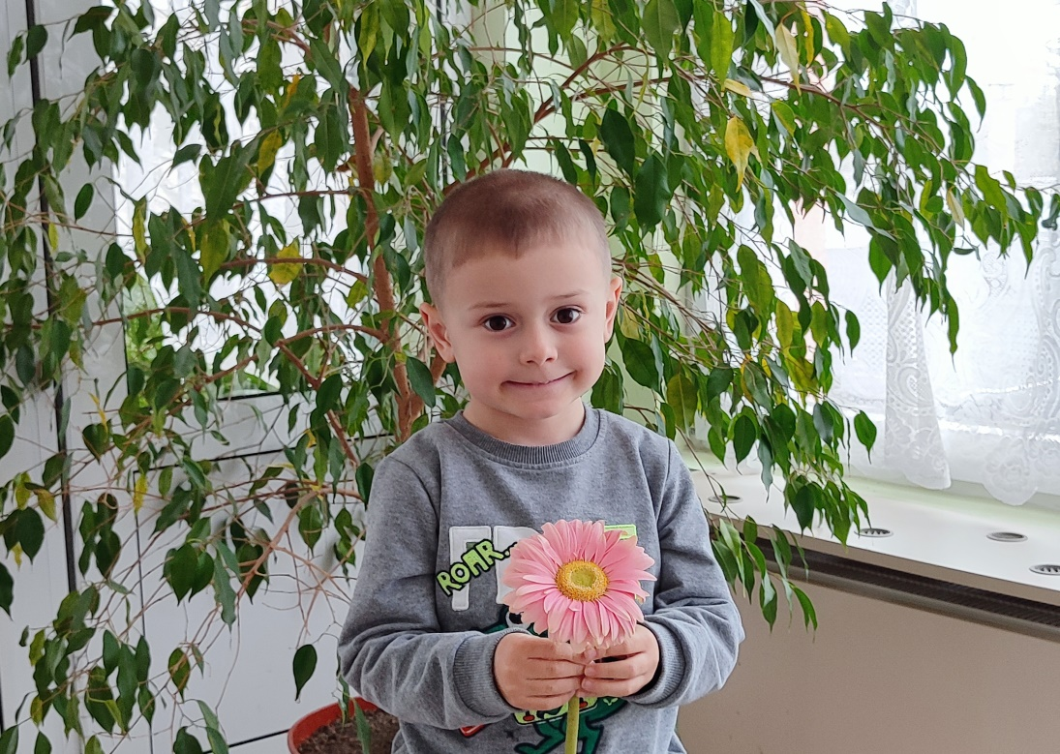
Автобиография:
Име на детето : Борис Петров Ушински
Дата на раждане : 19.01.2020 год.
Име на майката : Виктория Ушинска
Име на бащата : Петър Ушински

Slide 11
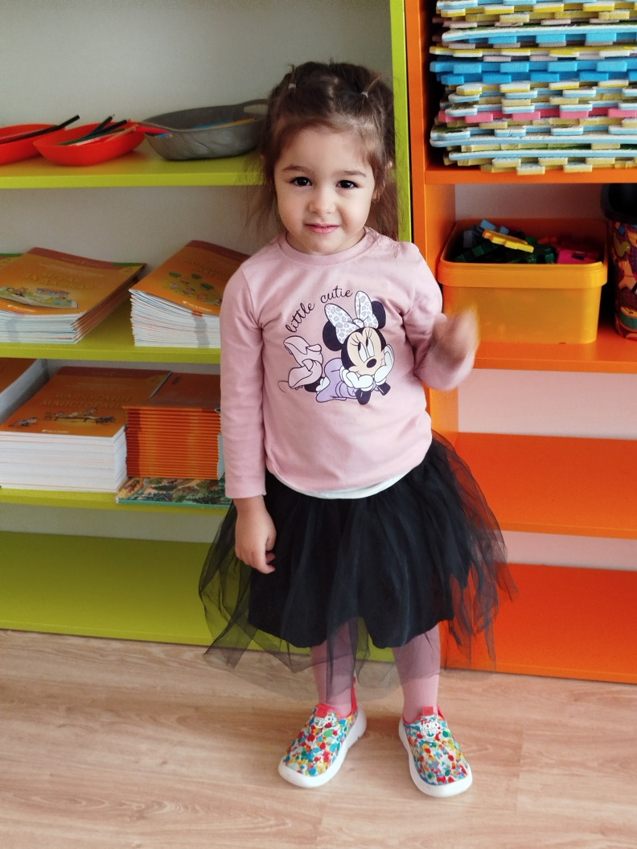
Автобиография:
Име на детето : Бояна Димитрова Дикова
Дата на раждане : 10.05.2021 год.
Име на майката : Вероника Николова
Име на бащата : Димитър Диков

Slide 12
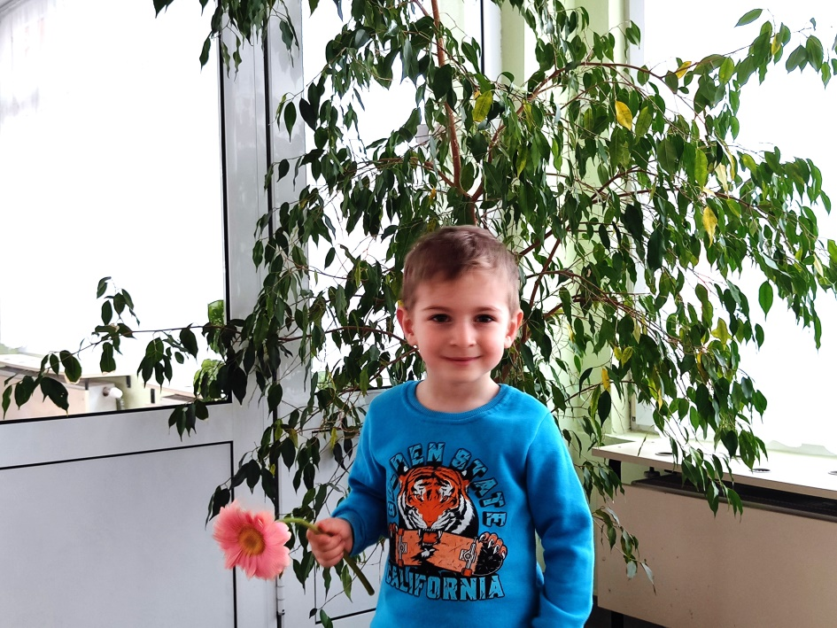
Автобиография:
Име на детето : Владислав Владислав Ранов
Дата на раждане : 12.04.2021 год.
Име на майката : Диана Ранова
Име на бащата : Владислав Ранов

Slide 13
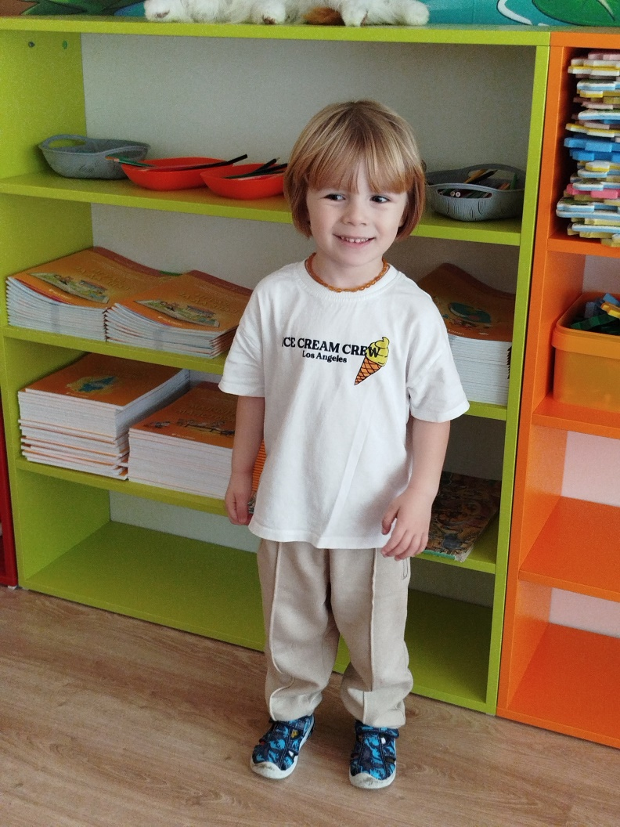
Автобиография:
Име на детето : Георги Георгиев Стоянов
Дата на раждане : 20.05.2021 год.
Име на майката : Ивона Раденкова
Име на бащата : Георги Стоянов

Slide 14
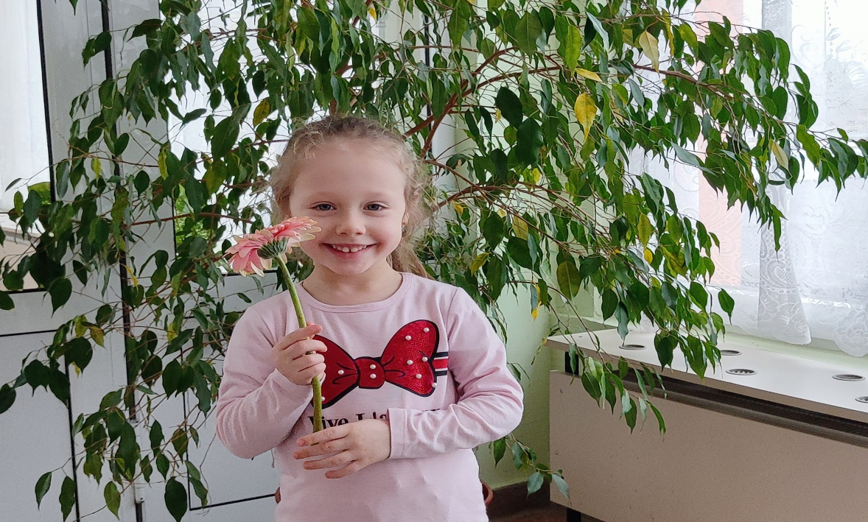
Автобиография:
Име на детето : Дара Йорданова Анева
Дата на раждане : 13.06.2020 год.
Име на майката : Милена Иванова
Име на бащата : Йордан Анев

Slide 15
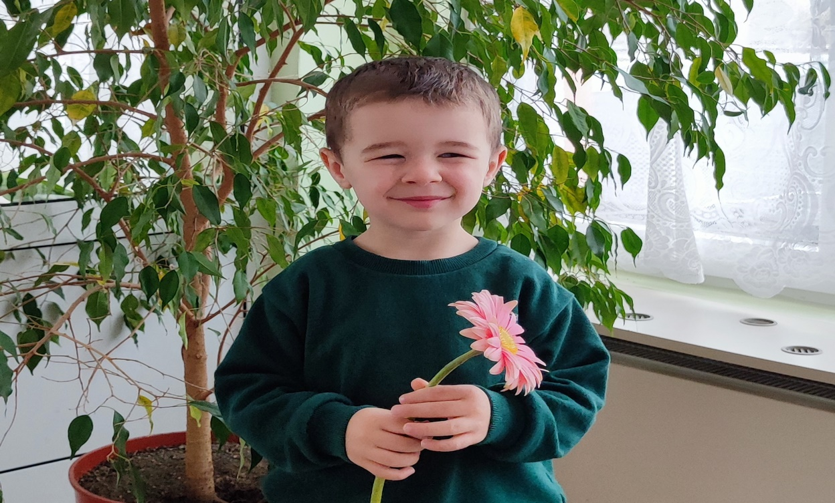
Автобиография:
Име на детето : Денислав Венциславов Иванов
Дата на раждане : 14.10.2020 год.
Име на майката : Елена Иванова
Име на бащата : Венцислав Иванов

Slide 16
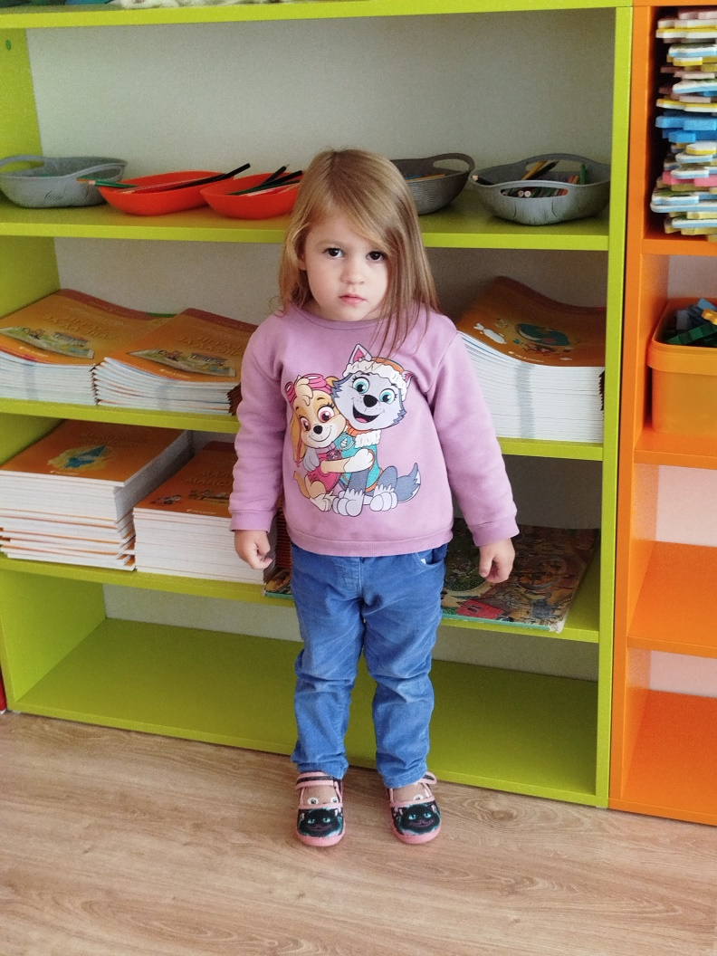
Автобиография:
Име на детето : Елизабет Славкова
Дата на раждане : 29.01.2022 год.
Име на майката : Мариета Златкова
Име на бащата : Мартин Славков

Slide 17
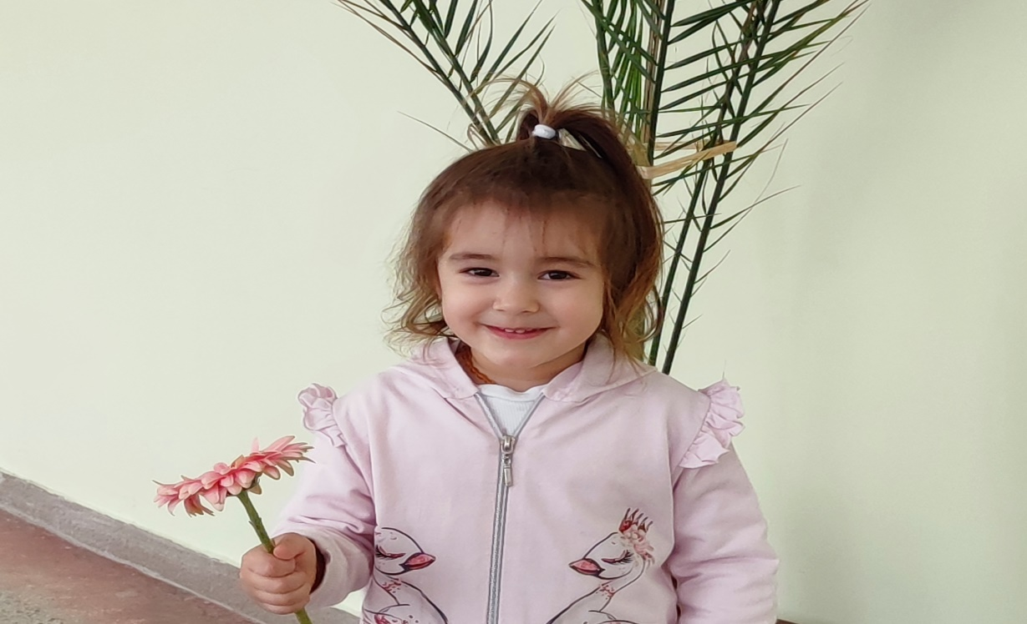
Автобиография:
Име на детето : Йоана Михаилова Христова
Дата на раждане : 09.04.2021 год.
Име на майката : Цветомира Цветанова
Име на бащата : Михаил Христов

Slide 18
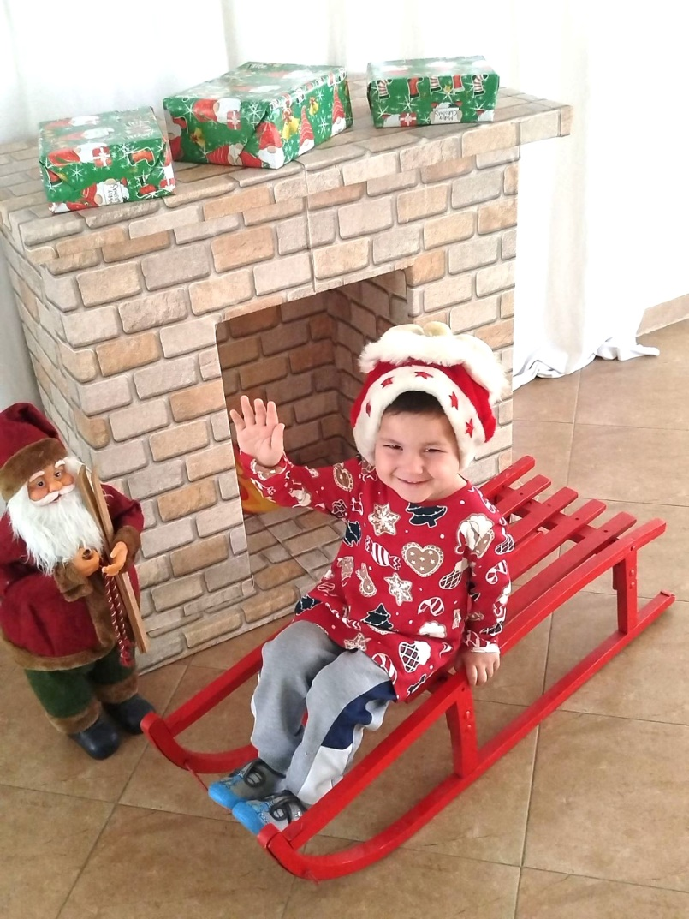
Автобиография:
Име на детето : Калин Антониов Крумов
Дата на раждане : 04.07.2021 год.
Име на майката : Диляна Ангелова
Име на бащата : Антон Крумов

Slide 19
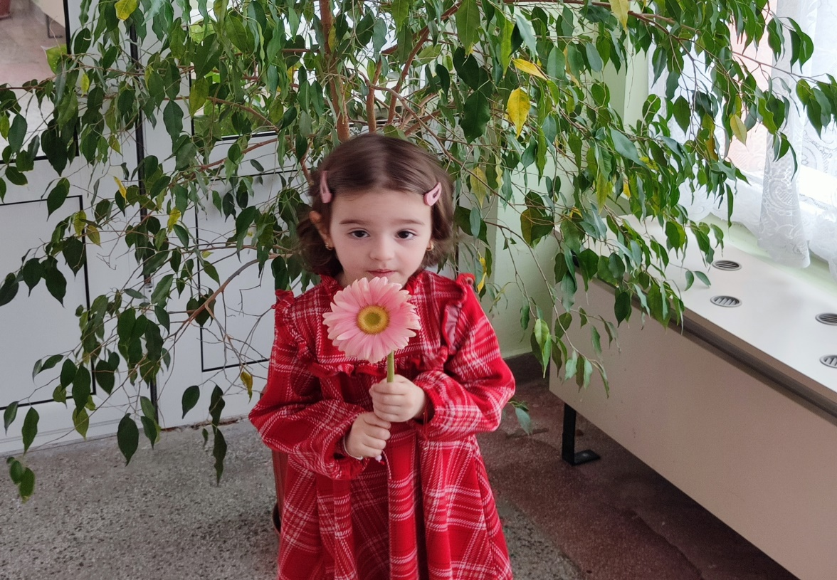
Автобиография:
Име на детето : Калина Бориславова Ботева
Дата на раждане : 26.06.2021 год.
Име на майката : Джоана Янчева
Име на бащата : Борислав Ботев

Slide 20
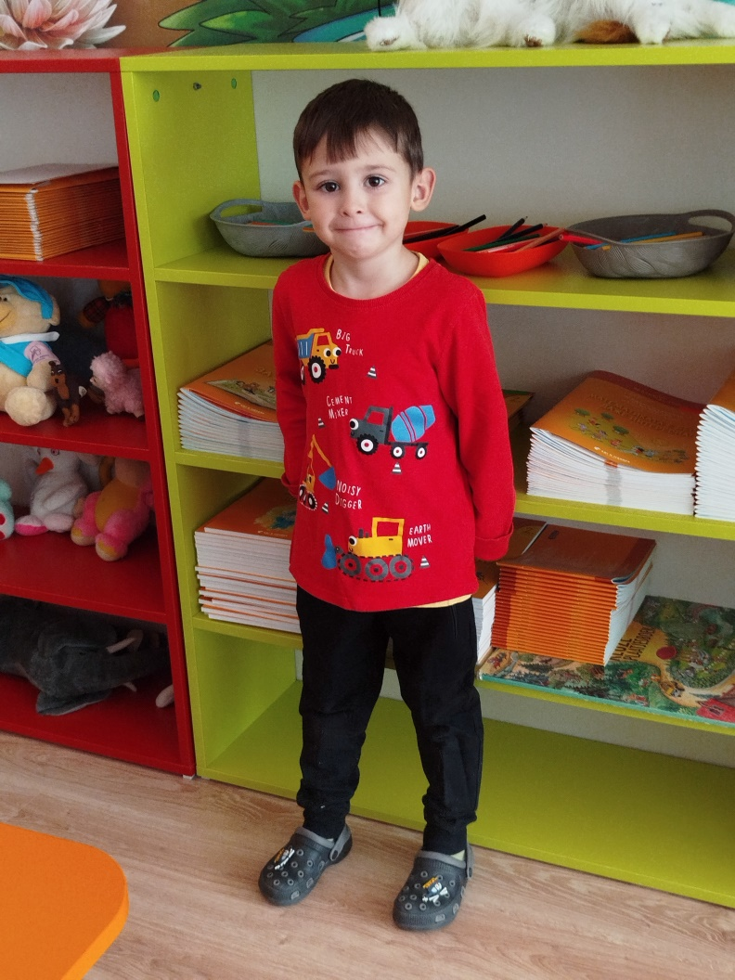
Автобиография:
Име на детето : Калоян Парлапански
Дата на раждане : 13.01.2020 год.
Име на майката : Коцана Славкова
Име на бащата : Атанас Парлапански

Slide 21
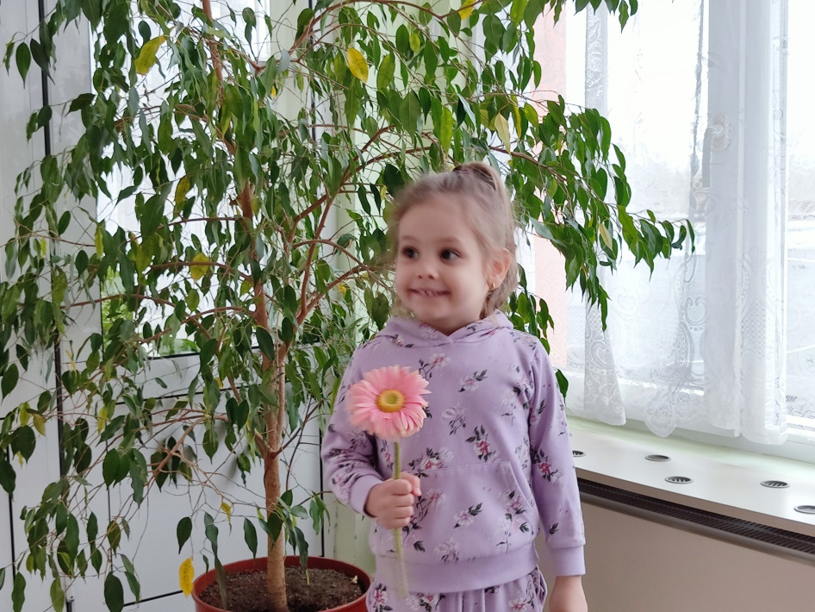
Автобиография:
Име на детето : Карина Кристиянова Иванкова
Дата на раждане : 19.07.2020 год.
Име на майката : Ралица Тасева
Име на бащата : Кристиян Иванков

Slide 22
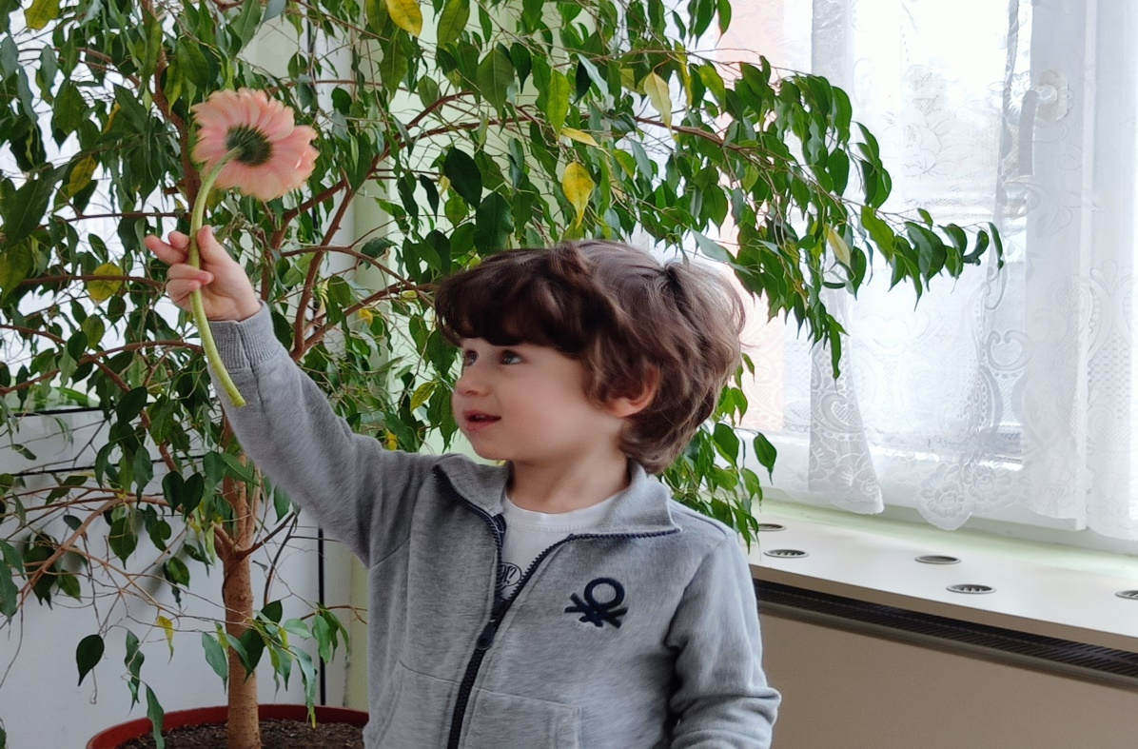
Автобиография:
Име на детето : Леон Жорж Георгиев
Дата на раждане : 20.08.2021 год.
Име на майката : Ваяна Тодорова
Име на бащата : Жорж Георгиев

Slide 23
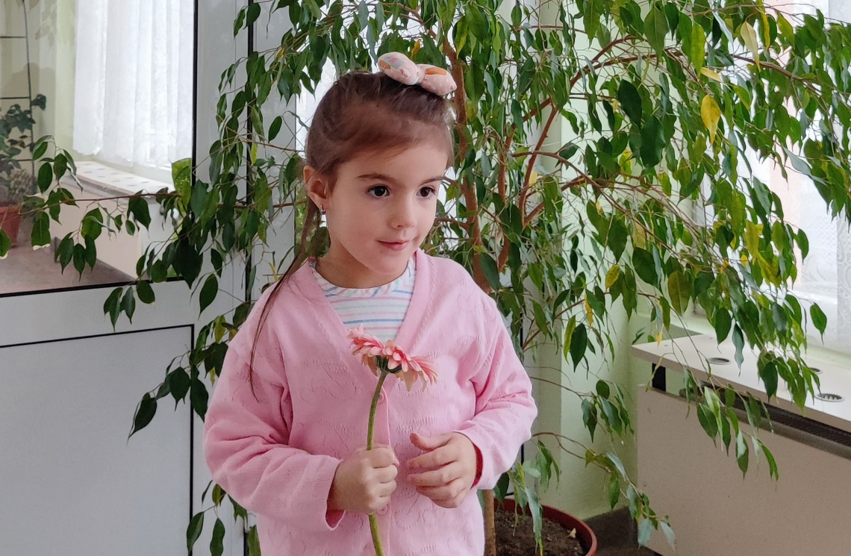
Автобиография:
Име на детето : Лидия Ана Солито
Дата на раждане : 25.01.2020 год.
Име на майката : Елица Солито
Име на бащата : Томас Солито

Slide 24
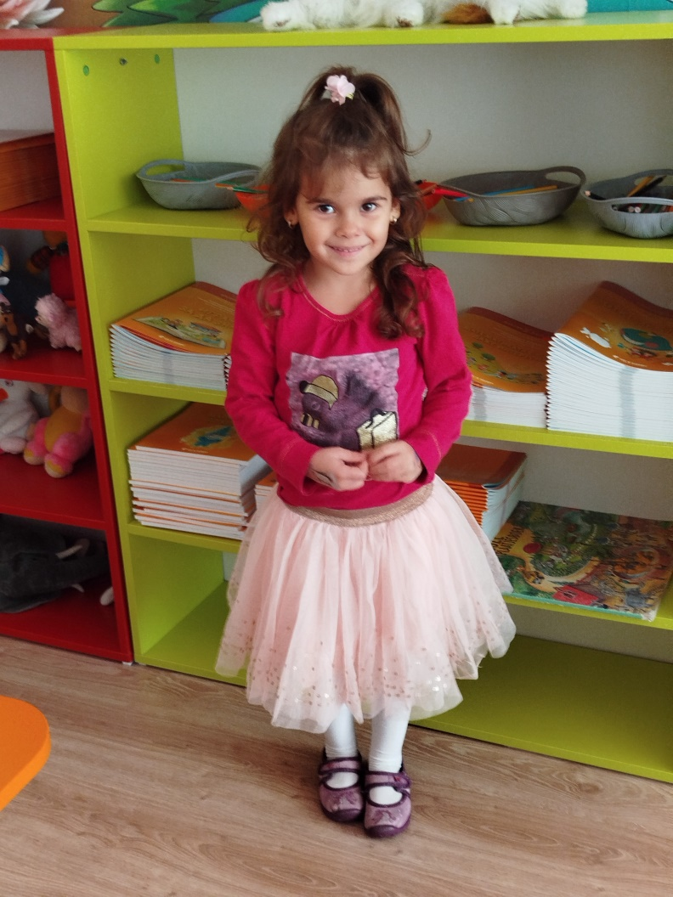
Автобиография:
Име на детето : Марина Стоилова
Дата на раждане : 18.07.2020 год.
Име на майката : Десислава Стоилова
Име на бащата : Димитър Стоилов

Slide 25
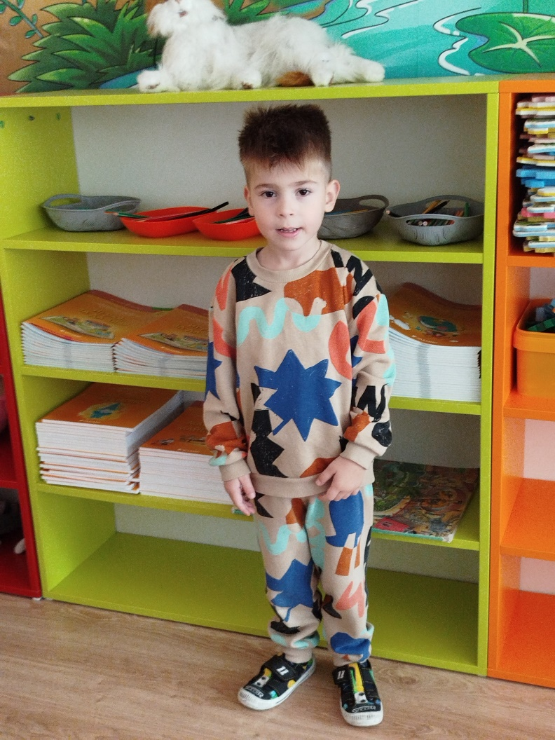
Автобиография:
Име на детето : Мартин Пейчев
Дата на раждане : 12.07.2020 год.
Име на майката : Кристина Цветкова
Име на бащата : Мартин Пейчев

Slide 26
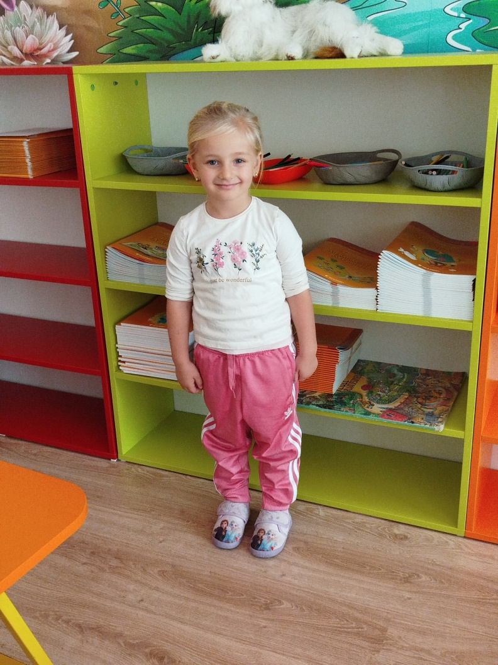
Автобиография:
Име на детето : Никол Николова
Дата на раждане : 17.09.2020 год.
Име на майката : Антония Хаджийска
Име на бащата : Димитър Николов

Slide 27
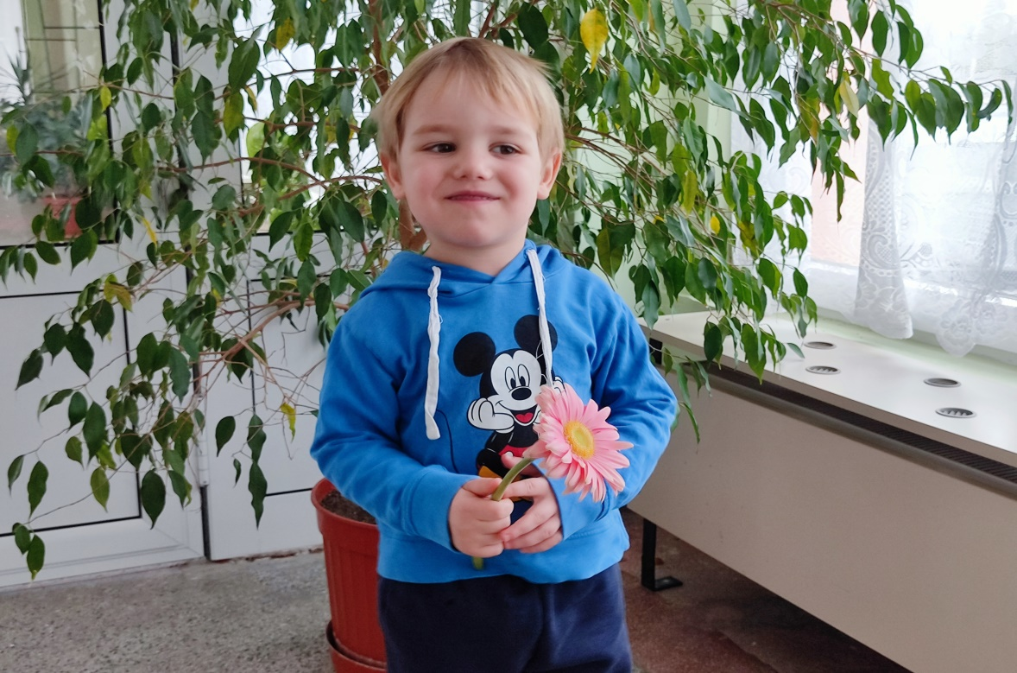
Автобиография:
Име на детето : Станислав Савов Панайотов
Дата на раждане : 03.01.2020 год.
Име на майката : Александрина Боянова
Име на бащата : Сава Панайотов

Slide 28
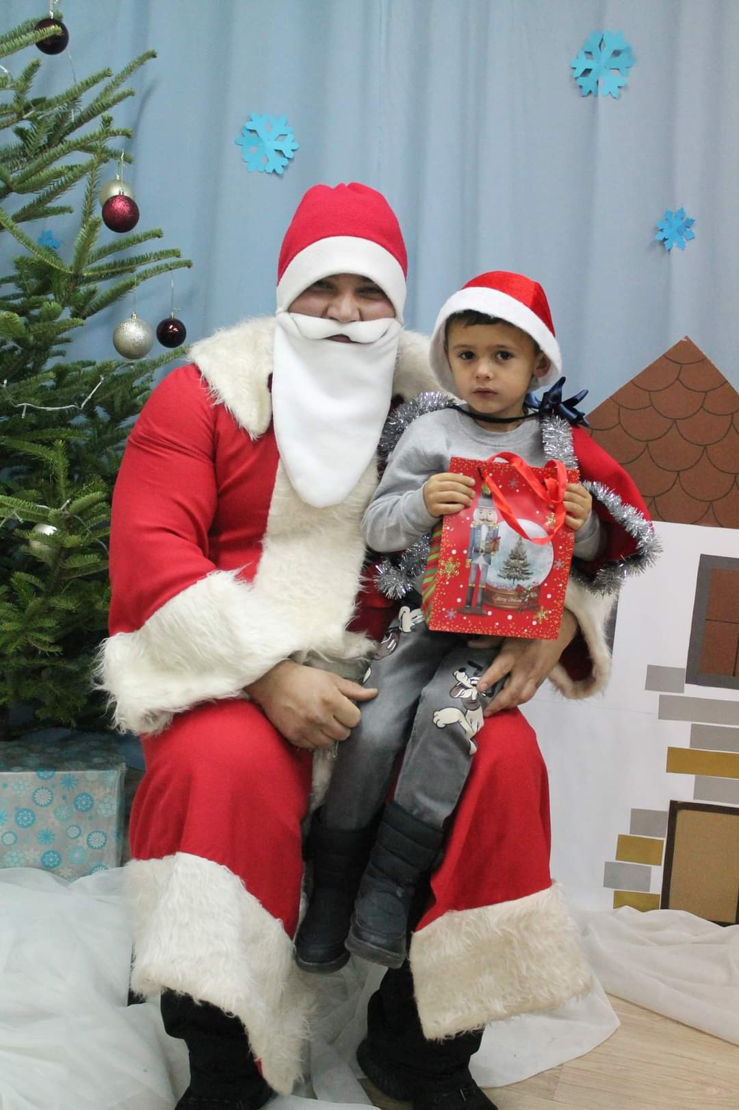
Автобиография:
Име на детето : Теодор Беглички
Дата на раждане : 11.06.2020 г.
Име на майката : Румяна Станойкова
Име на бащата : Илиан Беглички

Slide 29
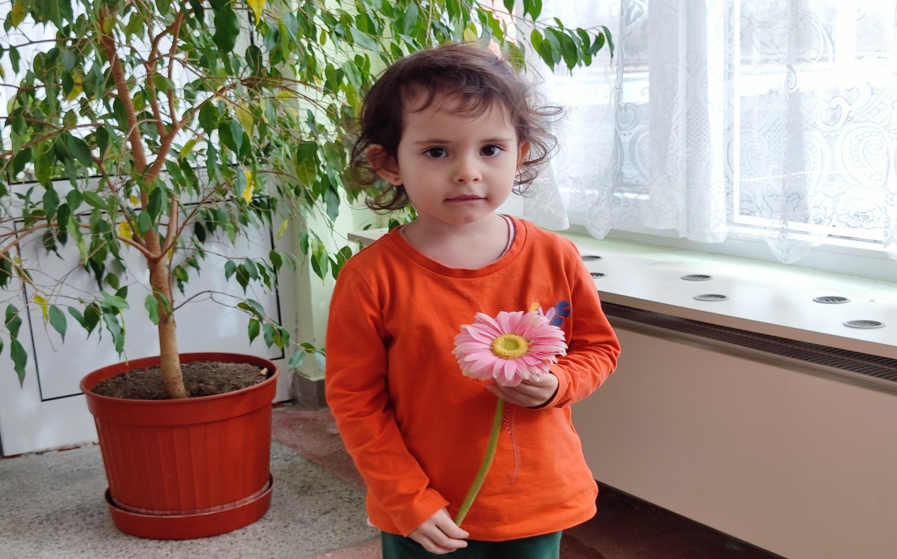
Автобиография:
Име на детето : Хелена Красимирова Стойнева
Дата на раждане : 23.02.2020 год.
Име на майката : Анелия Стойнева
Име на бащата : Красимир Стойнев

Slide 30
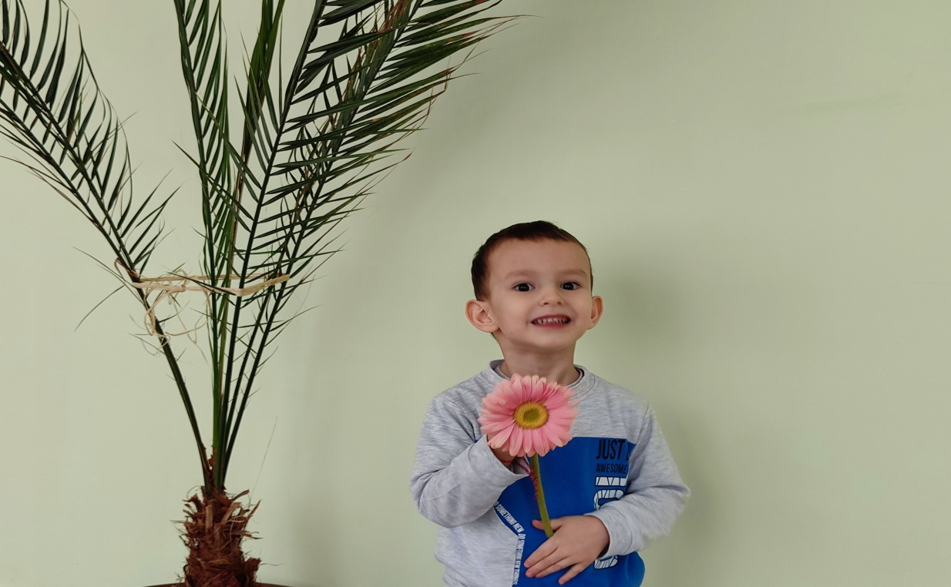
Автобиография:
Име на детето : Християн Красимиров Стойнев
Дата на раждане : 23.02.2020 год.
Име на майката : Анелия Стойнева
Име на бащата : Красимир Стойнев

Slide 31
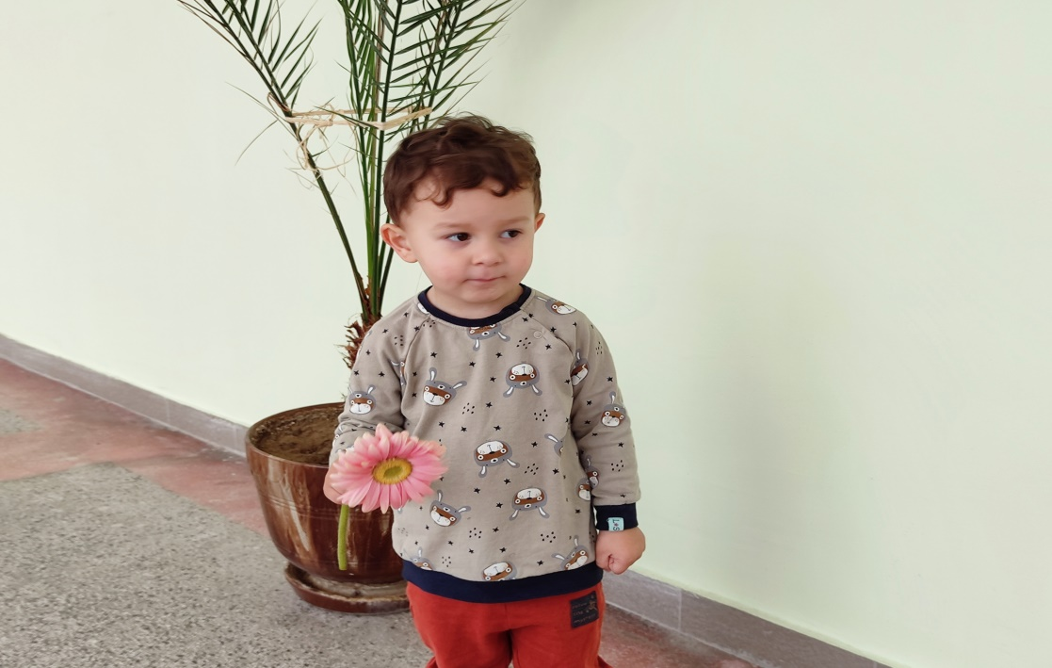
Автобиография:
Име на детето : Христо Христов Христов
Дата на раждане : 28.10.2021 год.
Име на майката : Станислава Христова
Име на бащата : Христо Христов

Slide 32
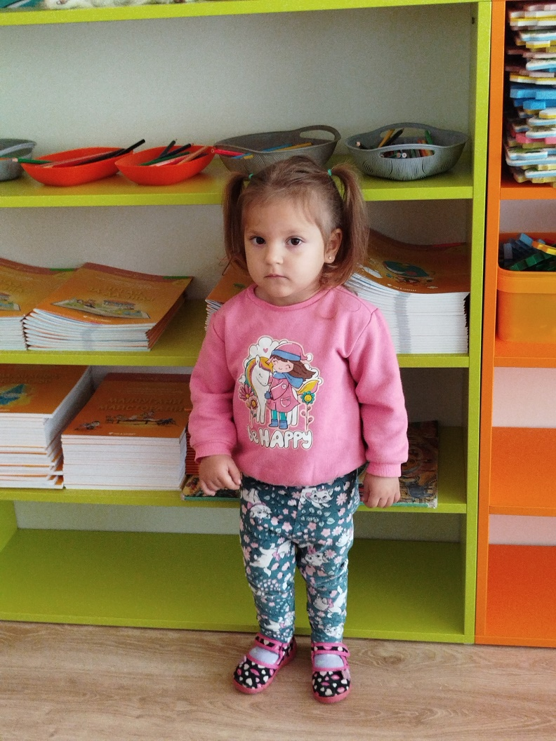
Автобиография:
Име на детето : Яница Асенова Ангелова
Дата на раждане : 29.07.2022 год.
Име на майката : Сузана Димитрова
Име на бащата : Асен Ангелов

Slide 33
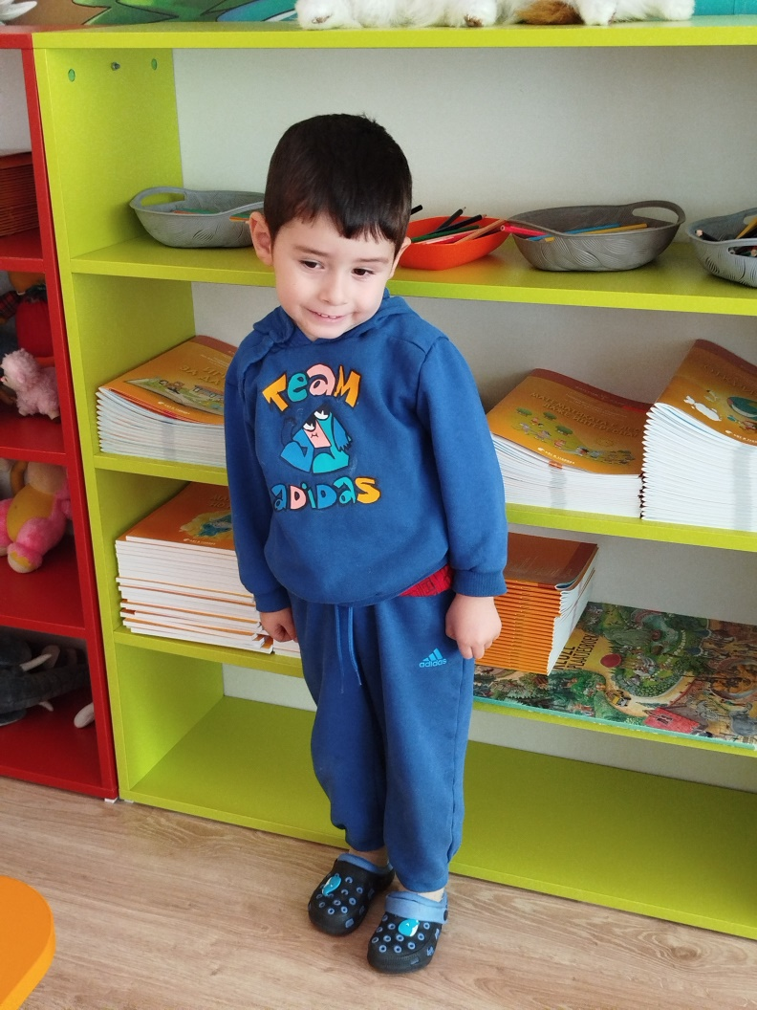
Автобиография:
Име на детето : Ясен Яворов Василев
Дата на раждане : 11.05.2021 год.
Име на майката : Бояна Василева
Име на бащата : Явор Василев

Slide 34
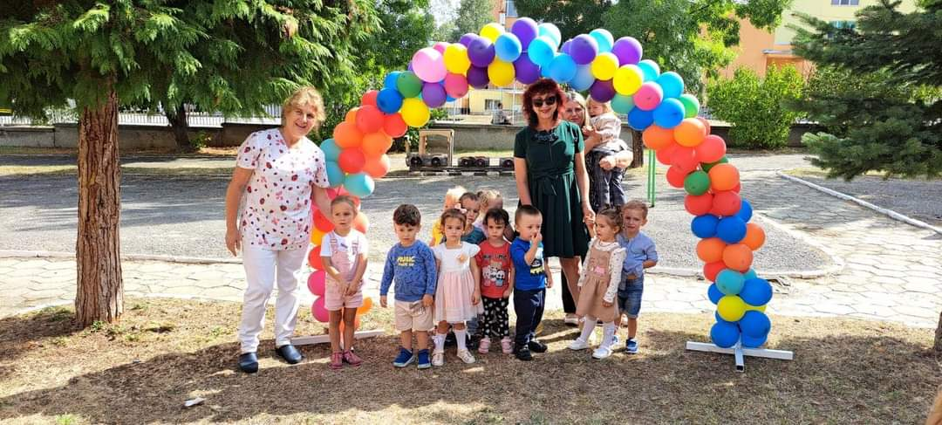
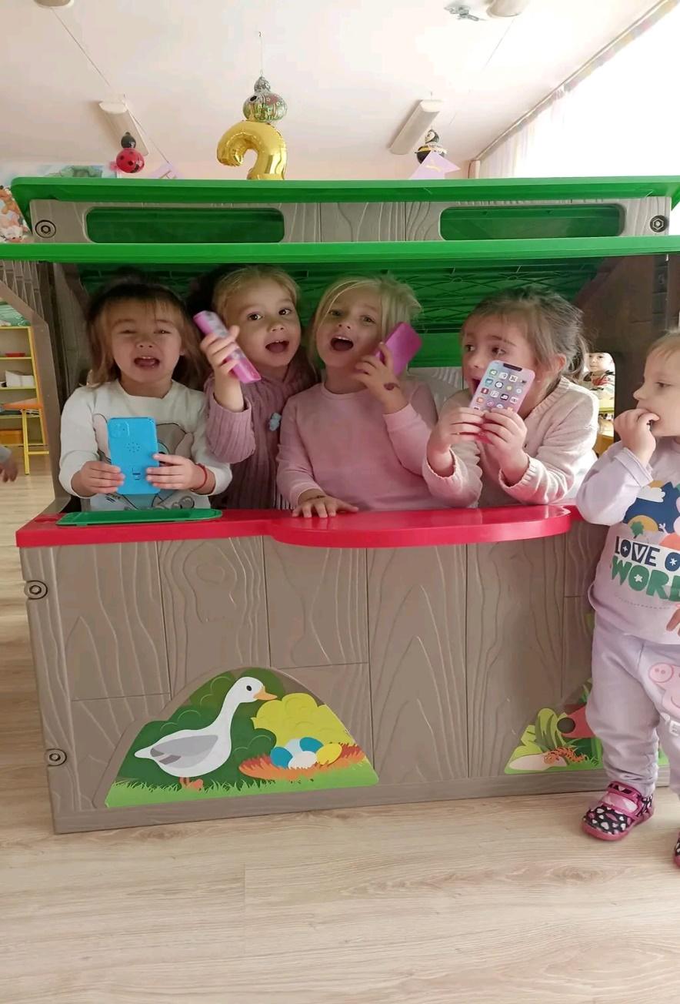
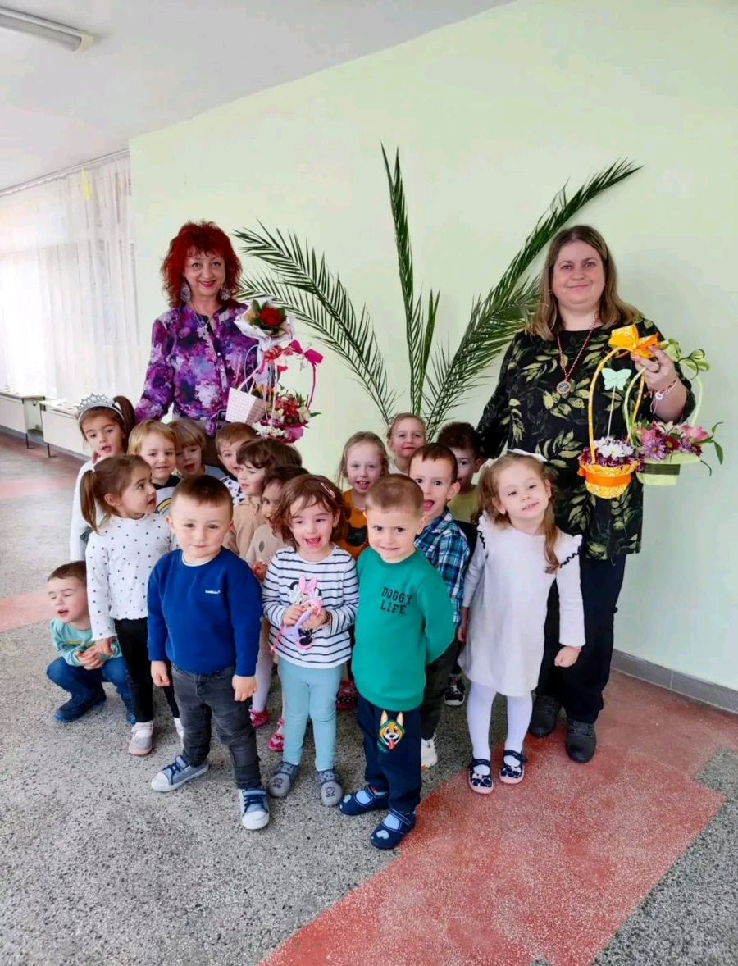
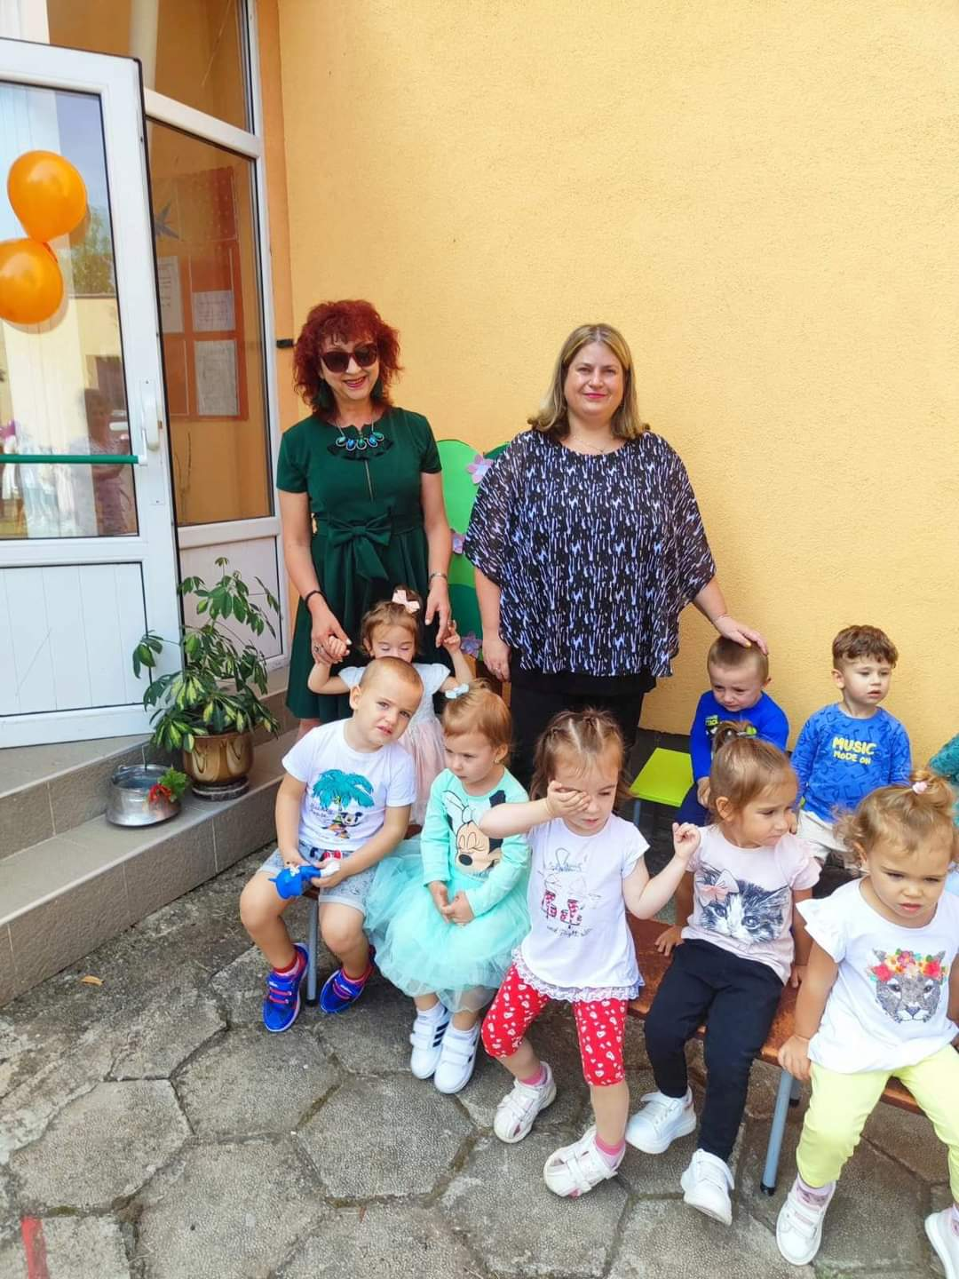

Slide 35
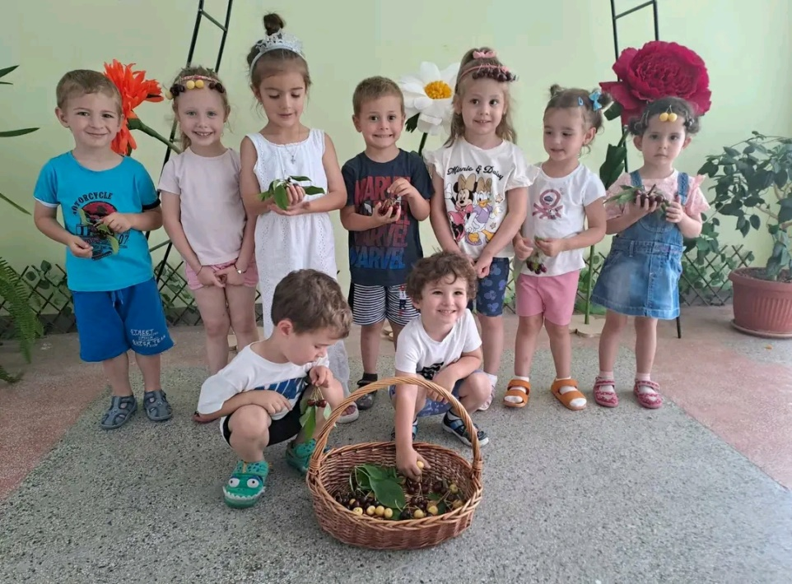
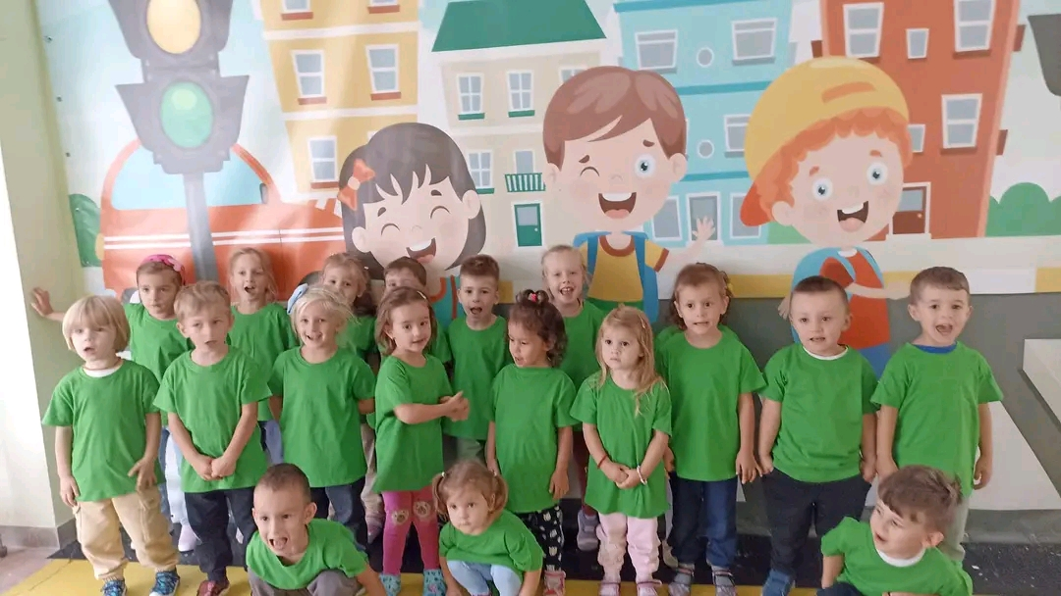
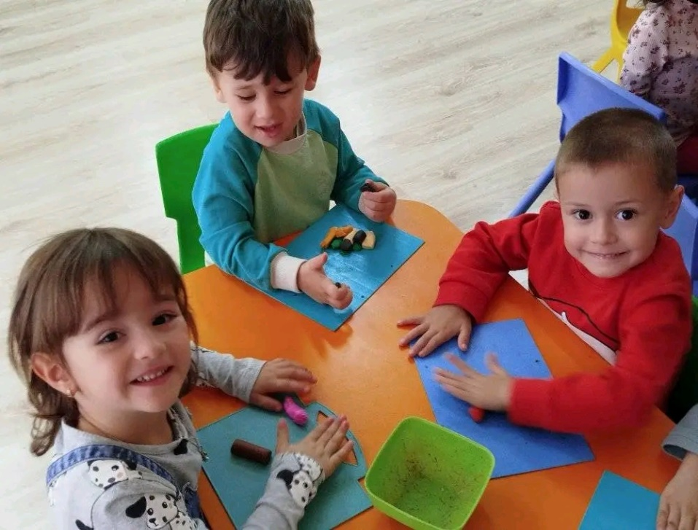
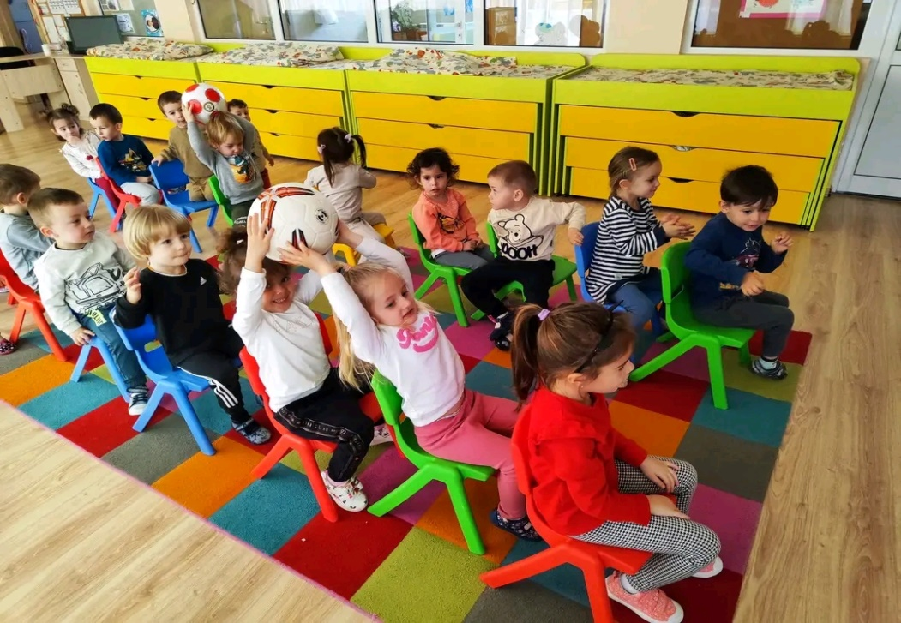

Slide 36
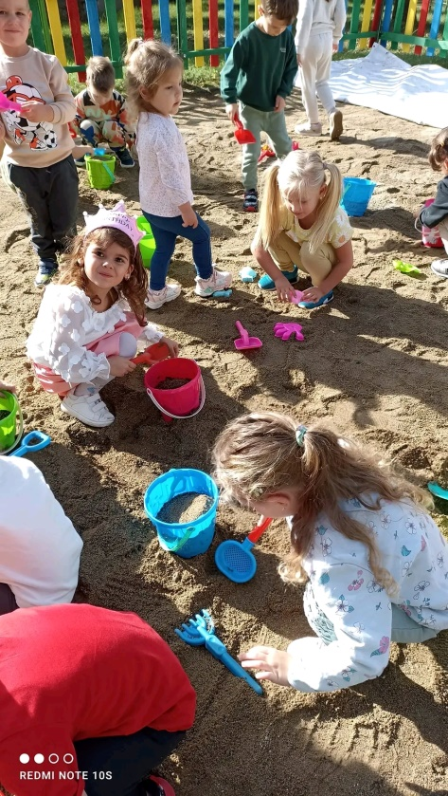

Slide 37
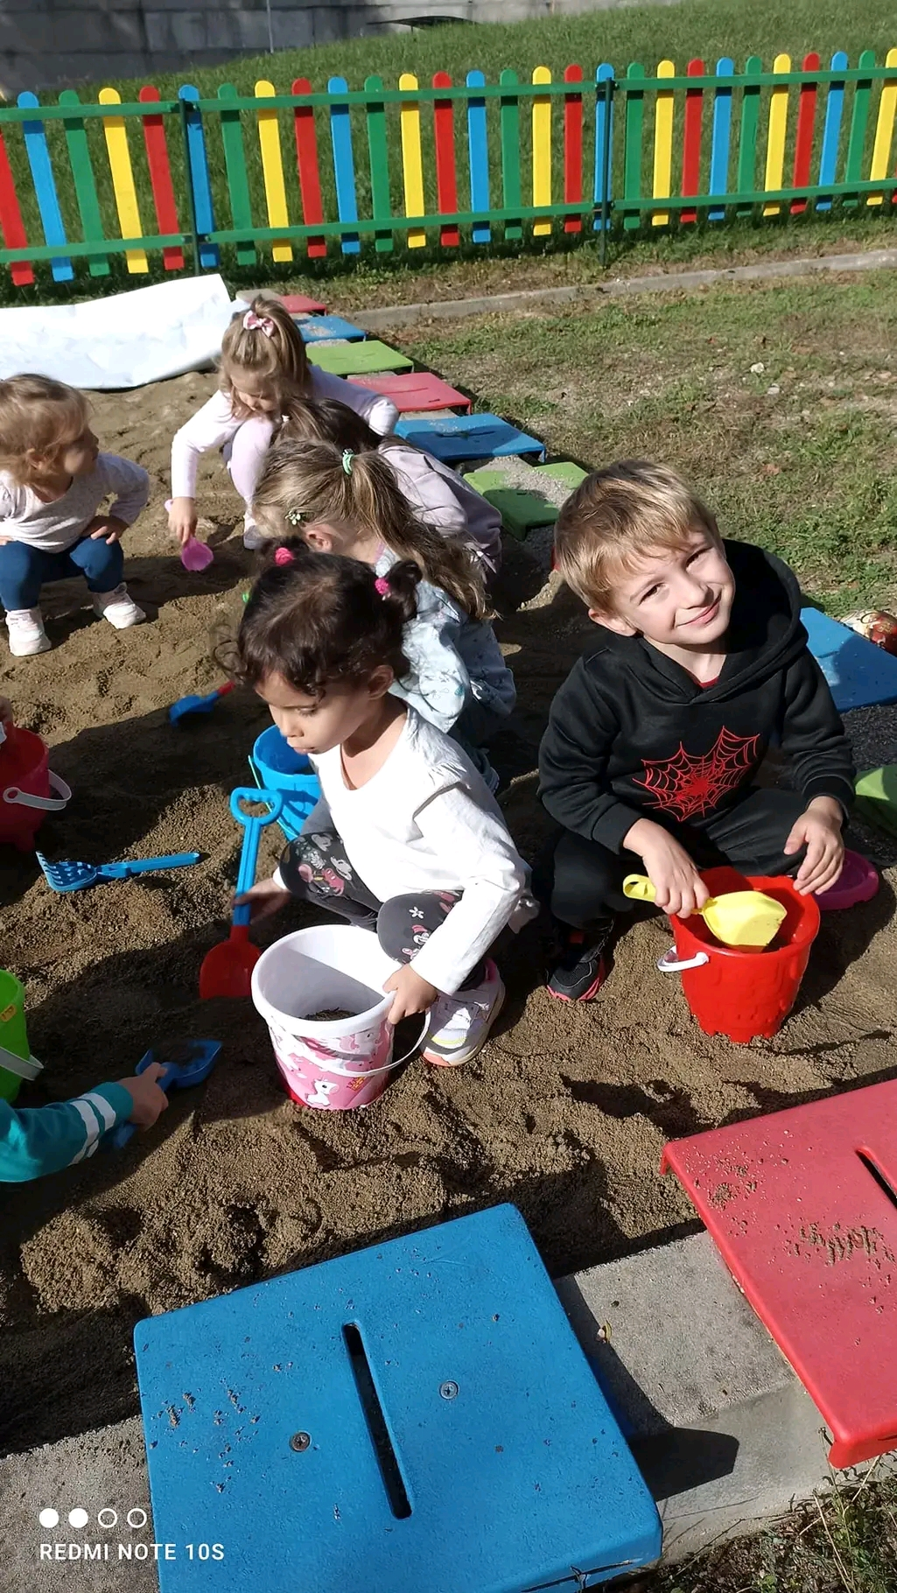

Slide 38
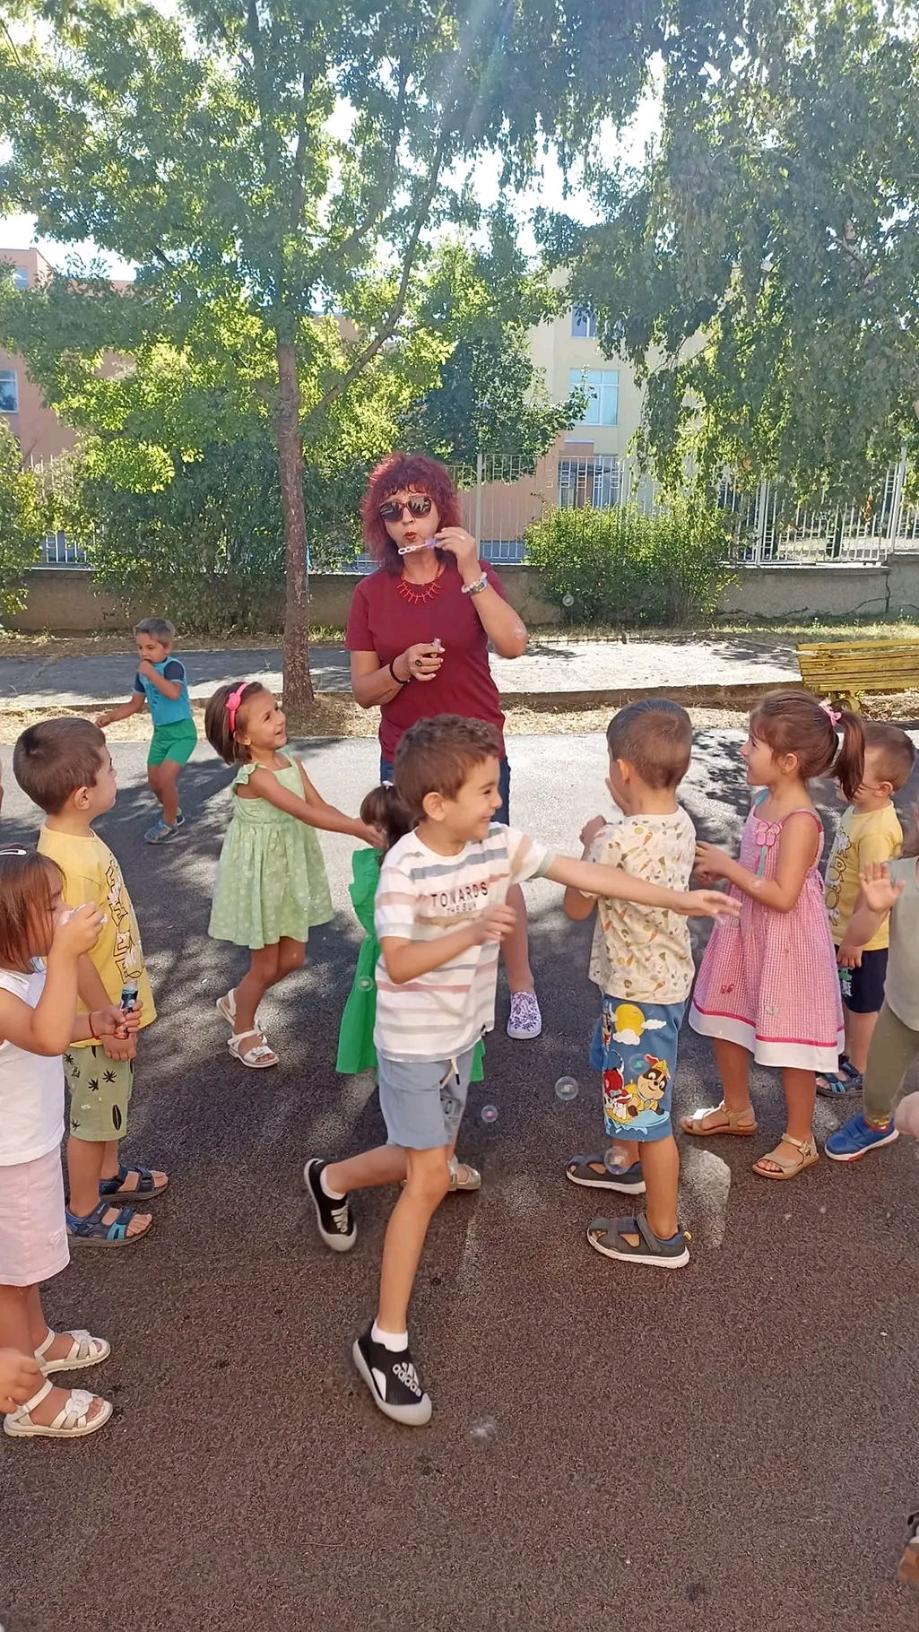

Slide 39
